Slide 1

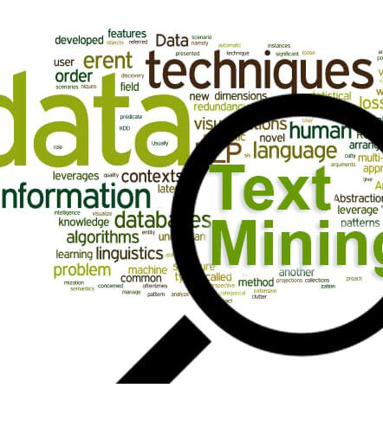
When computers read…
Text mining
Notes:
<number>

Slide 2
Plan
Introduction
Applications
Challenges
Preprocessing
Bag of words: Pondérations et fréquences
Bag of words: Mesures des similarités entre documents
Notes:
Applications et exemples d’utilisation
Défis du text mining par rapport à l’image (ce qui a été fait l’année dernière)
Preprocessing: étapes de transformation d’un document avant son traitement à proprement parler
BOF: on va s’attarder sur cette technique spécifique du text mining qui est élémentaire et basique mais très utilisée et permet de faire des choses pas mal.
<number>

Slide 3
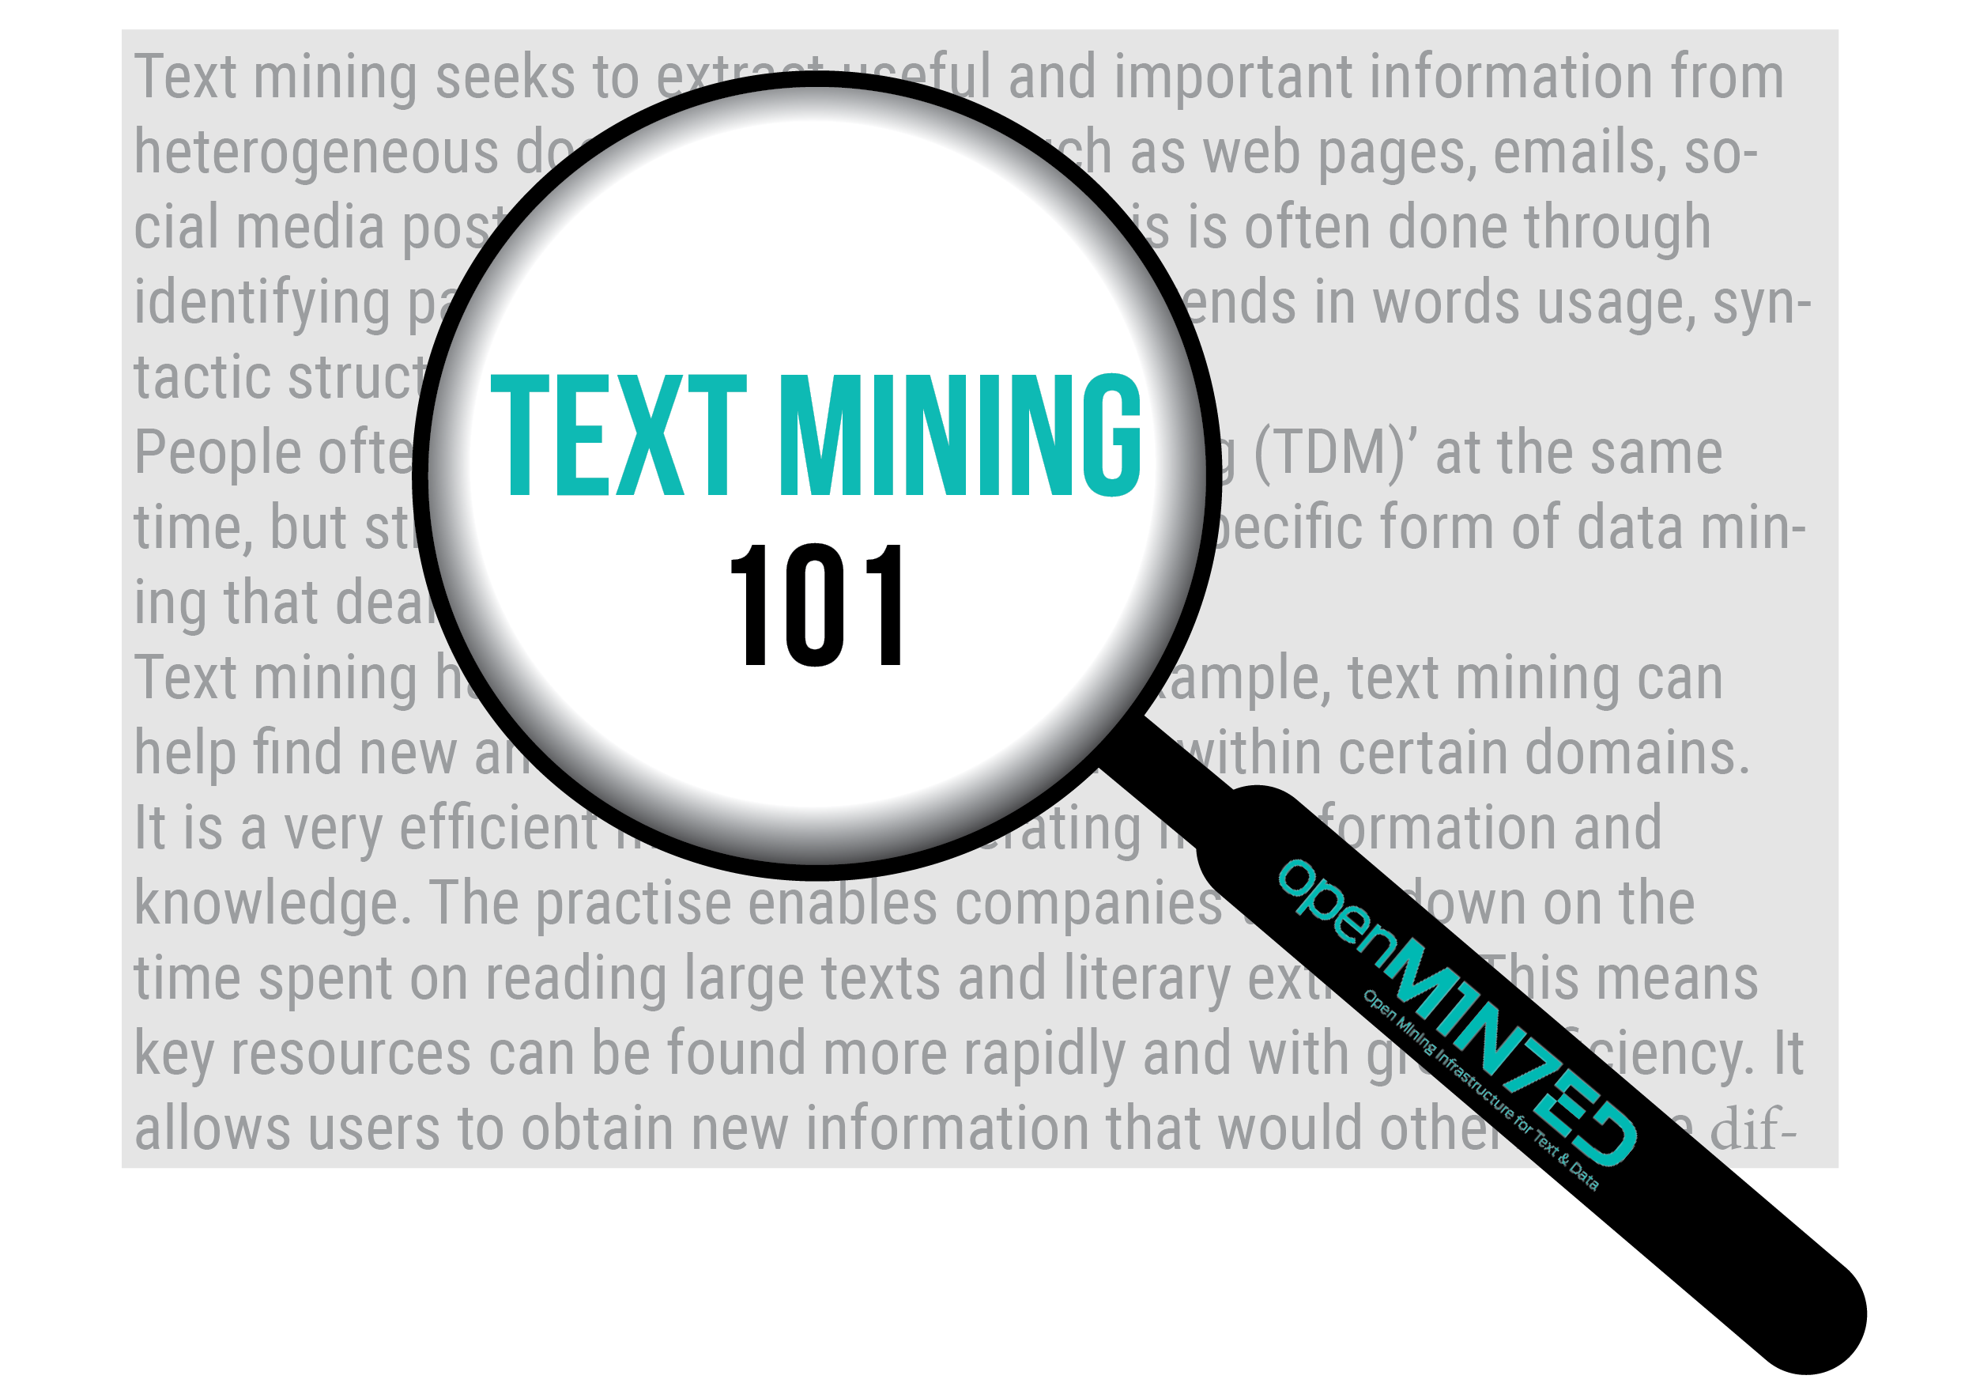
1. Intro
1.1 Définition:
Processus d'obtention d'informations de haute qualité à partir d'un texte
Info structurée à partir d’un document non structuré
Mettre en algorithme des théories linguistiques
« Lire » le document, le classer, en extraire
de l’information
Notes:
Exploiter les documents non structurés que sont les textes écrits, comme les fichiers bureautiques de type word, les emails, les powerpoints, les posts de réseaux sociaux et de forums, etc.
Pour extraire du sens de documents non structurés, le text mining s'appuie sur des techniques d'analyse linguistique
Mettre en algorithme un modèle simplifié des théories linguistiques (naturelles pour un être humain) dans des systèmes informatiques d'apprentissage et de statistiques
<number>

Slide 4
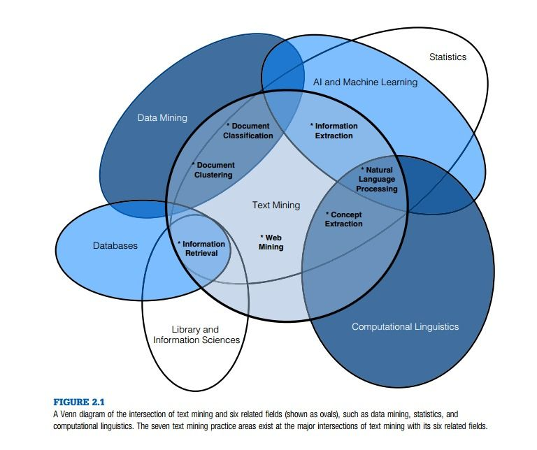
1. Intro
1.2 Situation:
Notes:
Situer le text mining dans son ensemble.
Text mining ça concerne tant la classification de documents, que la recherche d’information (moteurs de recherche), que l’extraction de concept et d’information (résumé automatique), que le natural language processing. Voir comme toutes sortes de sciences sont impliquées: sciences informatiques et des données, IA et machine learning, stats, linguistique.
Intelligence artificielle: Construire des systèmes (ordi) qui peuvent réaliser des tâches intelligentes (autrement dit des tâches réalisées par l’humain)
Machine learning: sous-ensemble de l’intelligence artificielle. Construire des systèmes capables d’apprendre par « expérience » (par entraînement, cfr année passée)
Deep learning: sous-ensemble du machine learning: Construire des systèmes qui utilisent des réseaux de neurones sur une large set de données.
Natural language processing (NLP): sous-ensemble de l’IA (et sous-ensemble du text mining). Construire des systèmes capables de comprendre et interpréter le language humain (écrit ou parlé). Comprendre mais aussi générer du language. Intersection de pleins de domaines différents
Le deep learning est aussi appliqué dans le NLP:
<number>

Slide 5
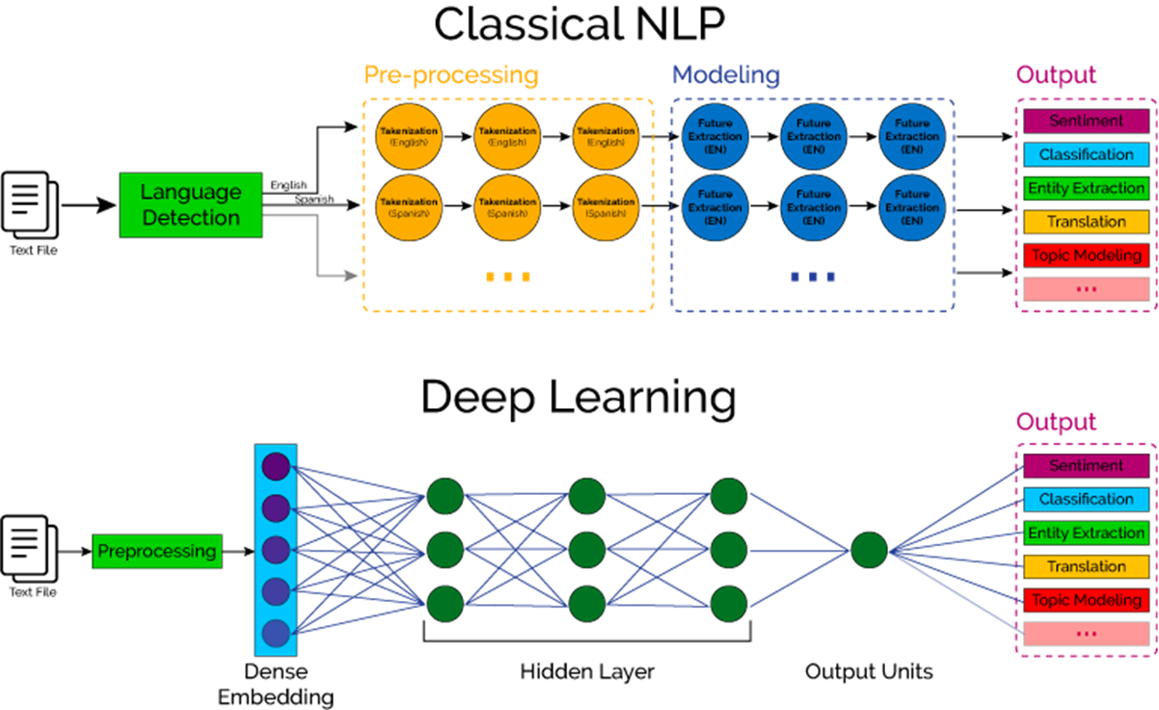
1. Intro
1.2 Situation:
Le NLP, base du text mining
- Traitement du signal (écrit ou parlé)
- Linguistique: syntaxe et sémantique
- Extraction d’informations
Tout cela de manière automatique donc
via IA et machine learning
Notes:
NLP = branche du text mining. Principe = construire des systèmes capables de comprendre et interpréter le language humain (écrit ou parlé). Comprendre mais aussi générer du language
Différence entre NLP classique et NLP appliqué avec un réseau de neurones (deep learning).
On peut sortir le même genre d’infos. C’est juste qu’avec le NLP classique, on fait du preprocessing contrôlé sur le texte puis on va extraire « consciemment » des caractéristiques particulières au texte, contrairement au réseau de neurone où c’est juste de l’entrainement, on ne sait pas très bien ce qu’il se passe dans les couches cachées.
<number>

Slide 6
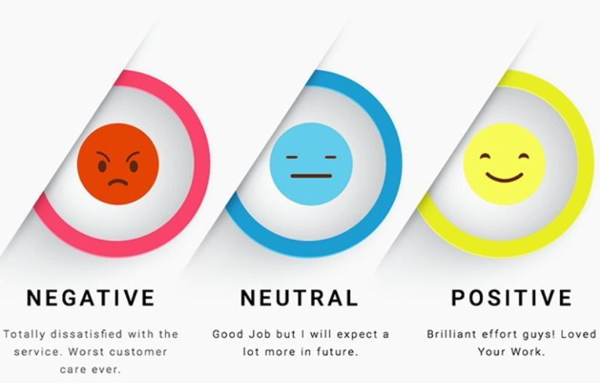
2. Applications
2.1 Sentiment analysis:
« What other people think »
Challenges:
- Identifier les documents subjectifs
- Déterminer le sentiment général
- Résumer l’information à l’aide
d’une métrique

Slide 7
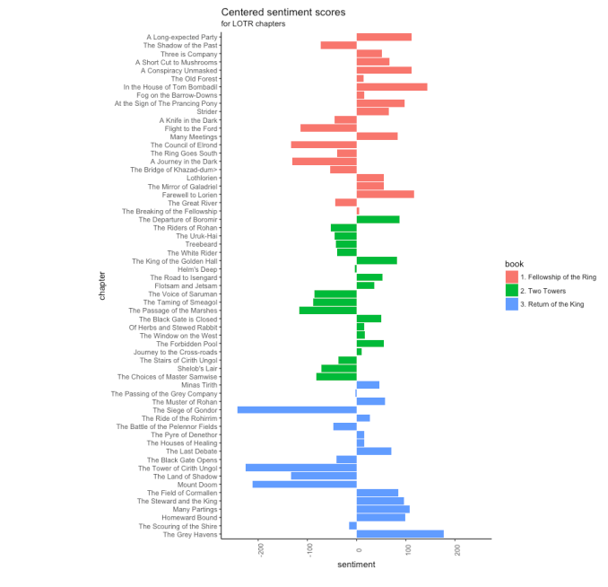
2. Applications
2.1 Sentiment analysis
Applications:
Sondage
Analyse de tendance
Analyse des ventes
Sécurité

Slide 8
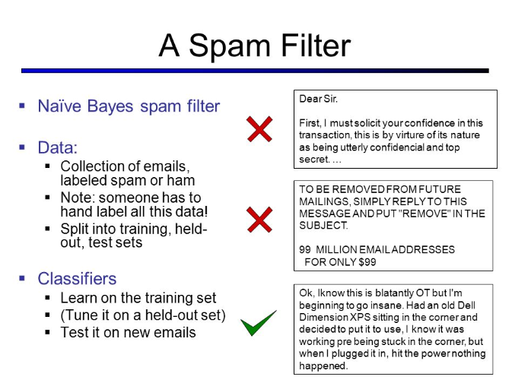
2. Applications
2.2 Sécurité:
Recherche de menaces
Décryptage
Filtre anti-spam

Slide 9

2. Applications
2.3 Biomedical
Secteur privé
Peu de transparence
Mais:

Slide 10
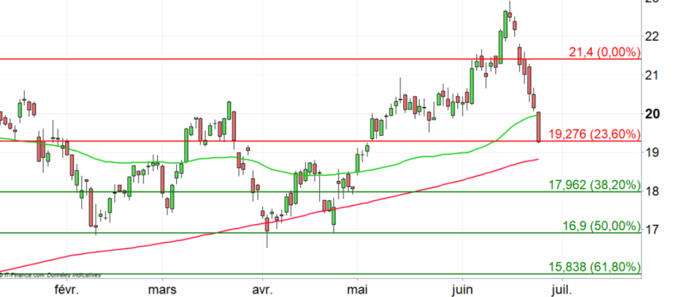
2. Applications
2.4 Et plein d’autres:
Valeurs des actions boursières
Profil des consommateurs
Copyright
etc

Slide 11

3. Challenges
Beaucoup de « dimensions » possibles: mots, phrases, etc
Les documents ne sont pas structurellement identiques
Langage = multilingue >< image
Relation complexe et subtile entre les concepts dans les textes, ambiguïté et sensibilité au contexte (« He is on fire », « boire un verre »)
Droits d’auteurs et protection
de la vie privée
Notes:
Analyse des lettres, mots, groupe de mots, phrases?
Documents non structurellement identiques: on ne peut pas se baser sur une structure homogène de tous les documents; un article scientifique n’est pas un commentaire de réseau social, n’est pas un roman, etc
Langage=multilingue, implique que les théories de text mining doivent être applicables pour toutes les langues (or chaque langue a sa linguistique propre)
Relation complexe entre concepts: “AOL merges with Time-Warner” - “Time-Warner is bought by AOL”
Ambiguité: automobile = voiture = vehicule = Hyundai et sensibilité au contexte qui définit le sens: apple
<number>

Slide 12
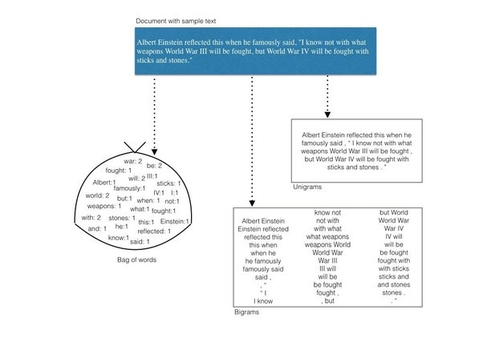
3. Challenges
MAIS… quelques unes de ces difficultés peuvent être négligées:
« BAG-OF-WORDS » :
Texte = « Sac de mots »
Dont les mots sont indépendants entre eux
Dont l’ordre n’importe pas
Hypothèses irréalistes mais souvent utilisées et résultats efficaces
Notes:
Bag of words = vector space model car on met ça sous forme de matrice (documents-termes)
On aura des documents « scientifiques » donc moins de problème d’ambiguïté ou de sensibilité au contexte
<number>

Slide 13
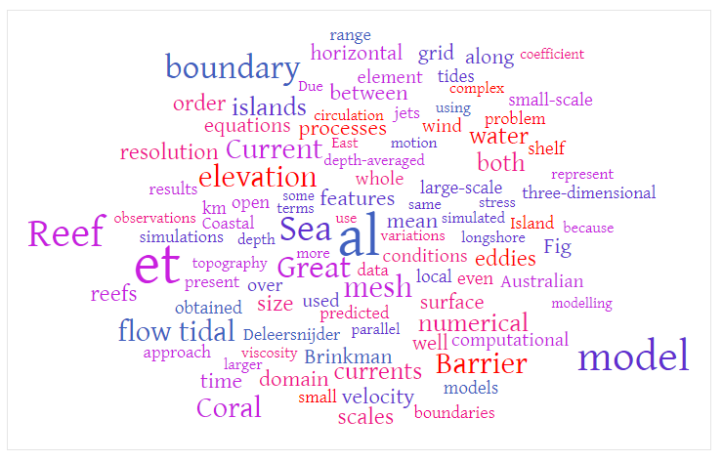
3. Challenges
Représentation BOF en nuage de mots pour « Lambrechts, J., Hanert, E., Deleersnijder, E., Bernard, P.-E., Legat, V., Remacle, J.-F., & Wolanski, E. (2008). A multi-scale model of the hydrodynamics of the whole Great Barrier Reef »
Notes:
<number>

Slide 14
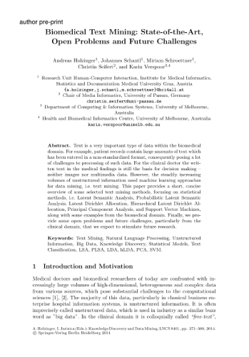
4. Preprocessing
4.1 Scope of the text

Slide 15
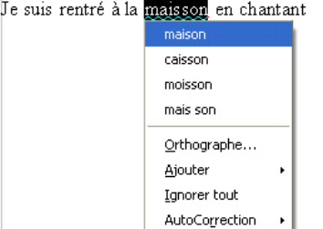
4. Preprocessing
4.2 Noramlization
Fautes de typo ou orthographe
Chiffres et nombres
Abréviations
Ponctuation (après tokenization)

Slide 16
4. Preprocessing
4.3 Tokenize:
La langue:
- Isolating
Agglutinative
Inflectional
Que faire des acronymes ?

Slide 17
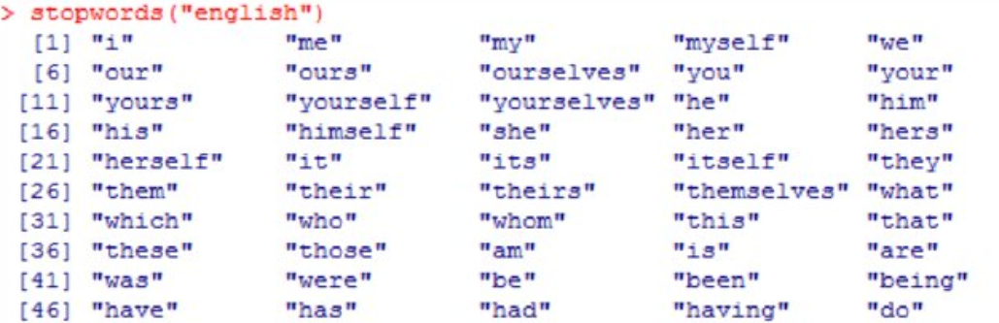

4. Preprocessing
4.4 Remove stopwords
Environ 20 à 30% du text
Apporte peu de sens
Aux pronoms et négations

Slide 18
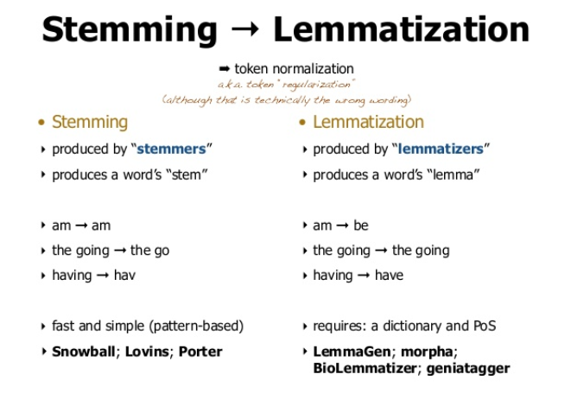
4. Preprocessing
4.5 Stem ou lemma

Slide 19
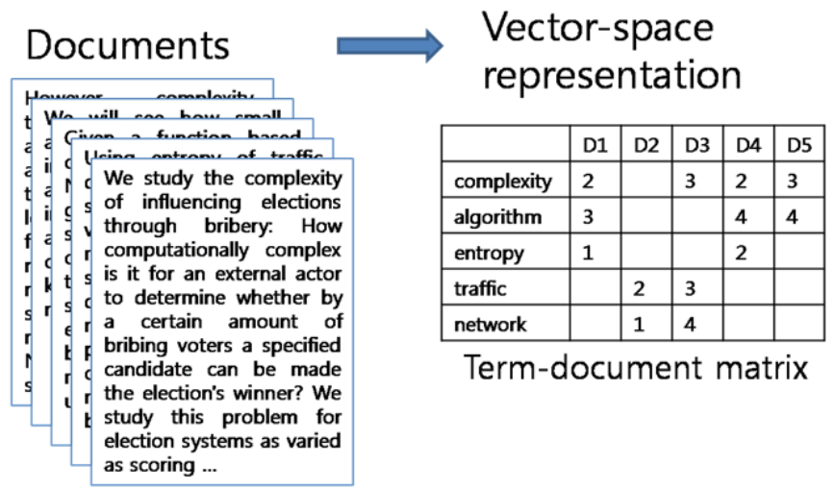
5. BOF: Pondérations et fréquences
Après preprocessing, construction de la matrice des poids des mots (Term Document Matrix)
Poids = Importance d’un mot au sein d’un document (fréquence de son apparition dans ce document)
Fréquence = à l’échelle du corpus: Nombre de documents où le terme apparaît au moins une fois, rapporté au nombre total de documents
MAIS comment calculer ces grandeurs?
Notes:
On peut faire du BOF sur 1 seul doc mais ce qui est intéressant c’est de le faire sur plusieurs docs!
Après preprocessing, on va calculer le poid de chaque mot (c-à-d la fréquence de son apparition dans chaque document) et la stocker dans une matrice.
Colonnes = documents
Lignes = mots qui apparaissent au moins 1 fois dans le texte
La cellule ij stocke le poids (fréquence) du terme i dans le document j.
Mais comment calculer ce poids? Ils existe différentes grandeurs
<number>

Slide 20
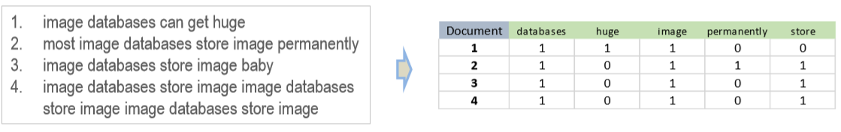
5. BOF: Pondérations et fréquences
5.1 Pondération binaire: p _{t,d} = 1 si t est présent dans d, sinon 0
Comptabiliser la présence de chaque terme dans le document, sans se préoccuper du nombre d’occurrences (de la répétition)

Slide 21
5. BOF: Pondérations et fréquences
5.1 Pondération binaire: p _{t,d} = 1 si t est présent dans d, sinon 0
Comptabiliser la présence de chaque terme dans le document, sans se préoccuper du nombre d’occurrences (de la répétition)
+ | -
Simplicité | Perte d’information
« Lissage » de l’info | Pas de raison de donner la même importance à tous les termes
Adapté à certaines mesures de similarité (distance de Jaccard)
Notes:
Poids du terme t dans le document d
+: Simplicité, lissage de l’info car même importance pour tous les termes, adapté à certaines techniques et mesures de distance (distances de Jaccard) (indices de mesures de similarité entre textes
<number>

Slide 22
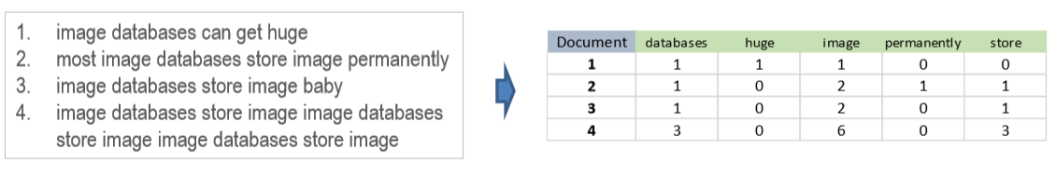
5. BOF: Pondérations et fréquences
5.2 Fréquence des termes (TF): f _{t,d} = n.t(d)
Pour un document, comptabiliser le nombre d’occurrence des termes
Indicateur de l’importance du terme dans le document
Notes:
Ecarts entre documents exagérés -> on peut faire normalisation ou autre mesure de distance
F t,d = fréquence du terme t dans le document d
Prévalence des termes dans l’ensemble des documents; on ne tient pas compte
<number>

Slide 23
5. BOF: Pondérations et fréquences
5.2 Fréquence des termes (TF): f _{t,d} = n.t(d)
Pour un document, comptabiliser le nombre d’occurrence des termes
Indicateur de l’importance du terme dans le document
+ | -
Répétition prise en compte = + d’info | Écarts entre document exagérés (si on utilise distance euclidienne)
Adapté à certaines mesures de similarité | Ne tient pas compte de la prévalence des termes dans tout le corpus

Slide 24

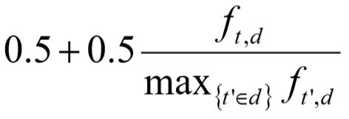
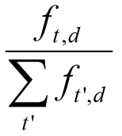
5. BOF: Pondérations et fréquences
5.2 Fréquence des termes: normalisation
Permet d’amortir les écarts et/ou de tenir compte de la longueur des documents
Normalisation log
Double normalisation 0,5: tient compte de la longueur
Normalisation simple : tient compte de la longueur
Notes:
Norma log: permet juste de diminuer l’écart entre
Norma double 0,5: On pondère la fréquence par le nombre d’apparition du terme le plus fréquent du document (une manière de tenir compte de la longueur
On pondère la fréquence par le nombre de termes présents dans le document (une autre manière de tenir compte de la longueur)
<number>

Slide 25

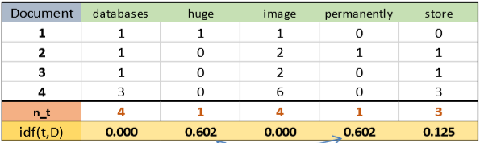
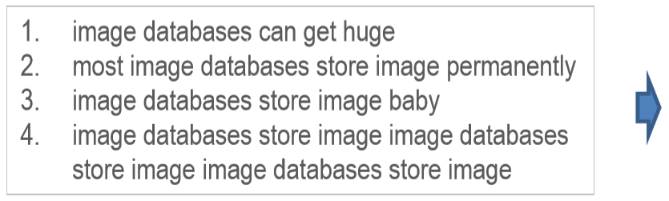
5. BOF: Pondérations et fréquences
5.3 Inverse document frequency (IDF)
Notes:
IDF = calcul de fréquence et plus de poids: à l’échelle du corpus! Idf (t,d) = fréquence inverse du terme t dans le corpus = indice de rareté du terme dans le corpus. Plus elle est élevée, plus le terme est rare! Si IDF=0, le terme est présent dans tous les documents
Un terme présent dans presque tout le corpus (D) influe peu quand il apparaît dans un document. A l’inverse, un terme rare apparaissant dans un document doit retenir notre attention. L’IDF mesure l’importance d’un terme dans un corpus
<number>

Slide 26
5. BOF: Pondérations et fréquences
5.3 Inverse document frequency (IDF)
+ | -
Mesure l’importance d’un terme dans un corpus | Plus lourd à calculer
Permet d’éviter l’influence exagérée des termes très rares

Slide 27
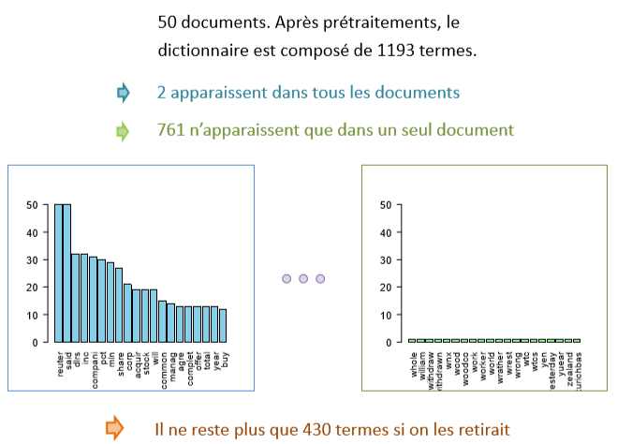
5. BOF: Pondérations et fréquences
5.4 Filtrage par la fréquence:
Fréquence trop élevée = IDF presque nul = termes présents dans ~tous les documents = indicateur du domaine mais incapable de différencier les documents
Fréquence trop faible = IDF proche de 1 = termes présents très rarement dans les documents = ne permet pas de caractériser une différence significative entre les documents
Le choix des seuils reste arbitraire!
Notes:
Dictionnaire= ensemble des mots qui apparaissent au moins une fois dans chaque document
<number>

Slide 28
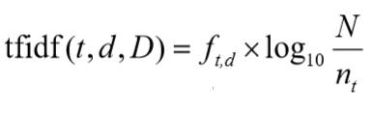
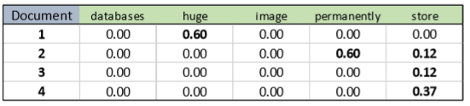
5. BOF: Pondérations et fréquences
5.5 Pondération TF-IDF
Relativise l’importance d’un terme dans un document (TF) par son importance dans le corpus (IDF)
Notes:
Le TF-IDF d’un terme dans un document est élevé quand le terme apparait beaucoup dans le document (f t,d) mais il se fait rare par ailleurs (dans le corpus).
Cela signifiera que ce terme sera particulièrement adapté pour différencier ce document des autres documents.
<number>

Slide 29
6. (Di)similarité
Dans quels mesures les documents se ressemblent? Comment quantifier la similarité, à partir des valeurs de pondération de la matrice terme-documents?
s(u,v) = similarité entre le document u et le doc. v
s(u,v) = S(v,u)
s(u,u)=1 et s<S(u,v)<1
Dissimilarité (ou distance) d(u,v) = 1 – s(u,v)
Notes:
<number>

Slide 30


6. (Di)similarité
6.1 Distance de Jaccard
où M11 = nombre de co-présences
M00 = nombre de co-absences
Notes:
Distance Jaccard=indice de similarité
P=nombre total de mots dans le dictionnaire

Slide 31
6. (Di)similarité
6.1 Distance de Jaccard
+ | -
Adapté à la pondération binaire
Borné par définition: 0 < J < 1

Slide 32
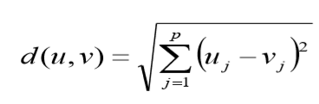

6. (Di)similarité
6.2 Distance euclidienne
où u_{j} est la pondération du terme j pour le doc u
Notes:
Distance euclidienne = mesure de dissimilarité: plus elle est faible, plus les documents sont similaires

Slide 33
6. (Di)similarité
6.2 Distance euclidienne
où u_{j} est la pondération du terme j pour le doc u
+ | -
Classique et populaire | Explose si on utilise le calcul de fréquence classique non normalisé
 | Ne tient pas compte de la longueur des documents
 | Distance non bornée

Slide 34

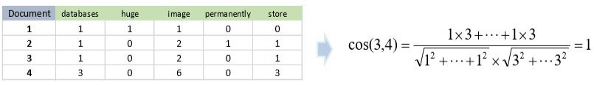
6. (Di)similarité
6.3 Distance cosinus
Notes:
Issue de la définition même du produit scalaire. Au nominateur: produit scalaire des 2 vecteurs. Au déno, produit des normes des vecteurs

Slide 35
6. (Di)similarité
6.3 Distance cosinus
+ | -
Normalisation (bornée) par cos | Calcul plus lourd
Ne s’intéresse qu’aux cooccurrences
Prend en compte la longueur du document
Notes:
cos; entre 0 et1.
S’intéresse qu’aux cooccurrences: pas comme la distance de Jaccard, mieux car co-absences permettent mal de définir la similarité entre docs

Slide 36
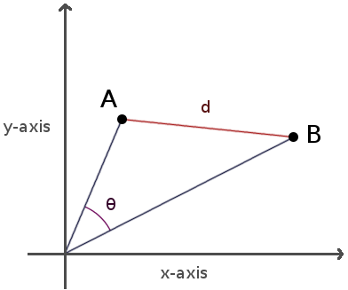
6. (Di)similarité
Documents de taille semblable, assez différent l’un de l’autre
Documents de taille différente, très semblables l’un de l’autre
Notes:
A et B = documents à comparer
D=distance euclidienne
Theta = angle dont on va calculer le cosinus pour la distance cosinus.
En x et y: pondération du terme x et du terme y pour chaque document
<number>

Slide 37
7. Bibliographie
N. Singh Gill, Overview of Artificial Intelligence, Deep Learning and NLP in Big Data, 21/04/2017, https://www.xenonstack.com/blog/data-science/ai-nlp-big-deep-learning/
J. Jovanovic, Introduction to text mining, https://pdfs.semanticscholar.org/presentation/88e2/17bc3905ac3f66a1c074b00045237eb21a37.pdf
R. Rakotomalala, Introduction au text mining, Principes et applications, http://eric.univ-lyon2.fr/~ricco/cours/cours_text_mining.html
R. Rakotomalala, Construction de la matrice documents et termes en text mining, http://eric.univ-lyon2.fr/~ricco/cours/cours_text_mining.html
https://www.cs.cornell.edu/home/llee/omsa/omsa.pdf
https://ieeexplore.ieee.org/abstract/document/1265201
https://www.researchgate.net/profile/Brigitte_Mathiak/publication/249954119_Five_Steps_to_Text_Mining_in_Biomedical_Literature/links/546de1a70cf26e95bc3d0e34/Five-Steps-to-Text-Mining-in-Biomedical-Literature.pdf
https://books.google.be/books?hl=fr&lr=&id=-B6amxqygTMC&oi=fnd&pg=PP2&dq=text+mining+preprocessing&ots=FPci7t1R2A&sig=pN72c4O-ZCaibYZ2axMjaG2SUps#v=onepage&q&f=false
https://www.kdnuggets.com/2017/12/general-approach-preprocessing-text-data.html
https://www.researchgate.net/publication/273127322_Preprocessing_Techniques_for_Text_Mining
https://blog.bitext.com/what-is-the-difference-between-stemming-and-lemmatization/

